Slide 1

آشنایی با پلتفرم اینترنت اشیا
ارائه شده توسط : سارا رجب زاده

Slide 2
سرفصل های ارائه
1-مفهوم اینترنت اشیا
2-مفهوم پلتفرم
3-نقش و جایگاه پلتفرم در پروژه IOT
4-تحلیل پلتفرم اینترنت اشیا
5-چند پلتفرم پرکاربرد
6-نمونه کاربرد مرتبط با پروژه های مرکز تحقیقات فضایی
2

Slide 3
مفهوم اینترنت اشیا

Slide 4
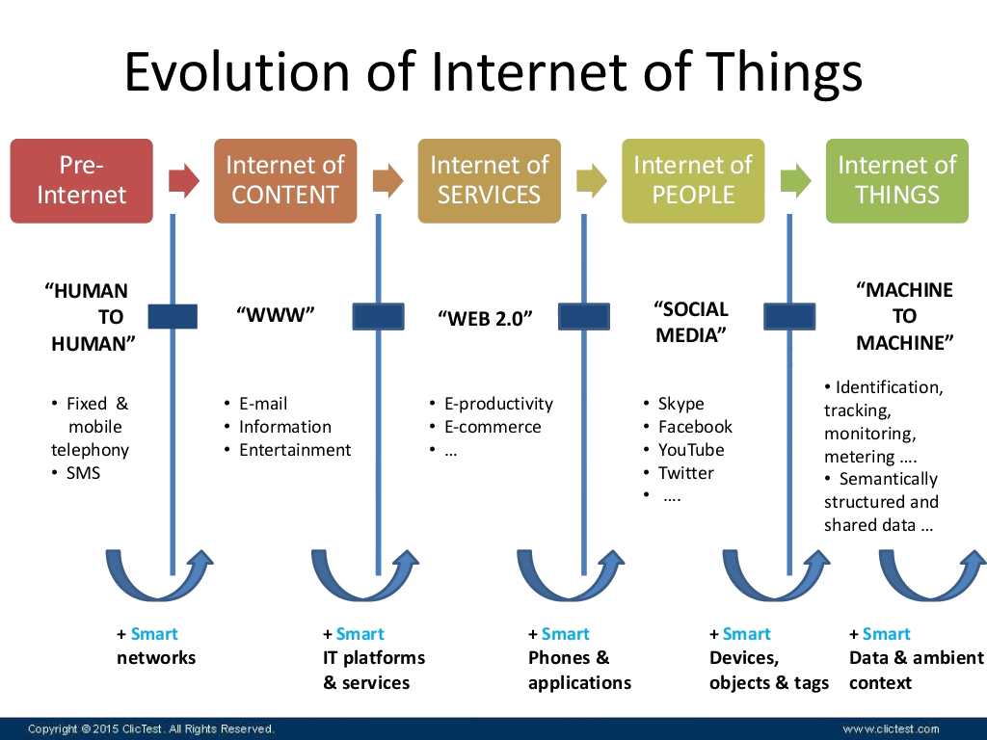
سیر تکاملی اینترنت اشیا
4

Slide 5
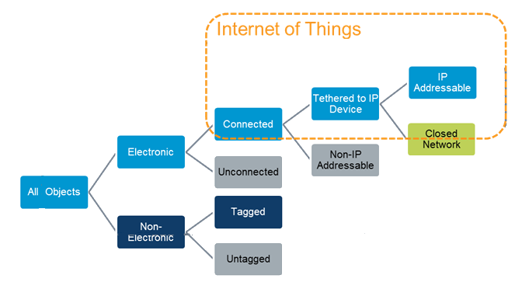
اینترنت اشیا
5

Slide 6
مفهوم پلتفرم

Slide 7


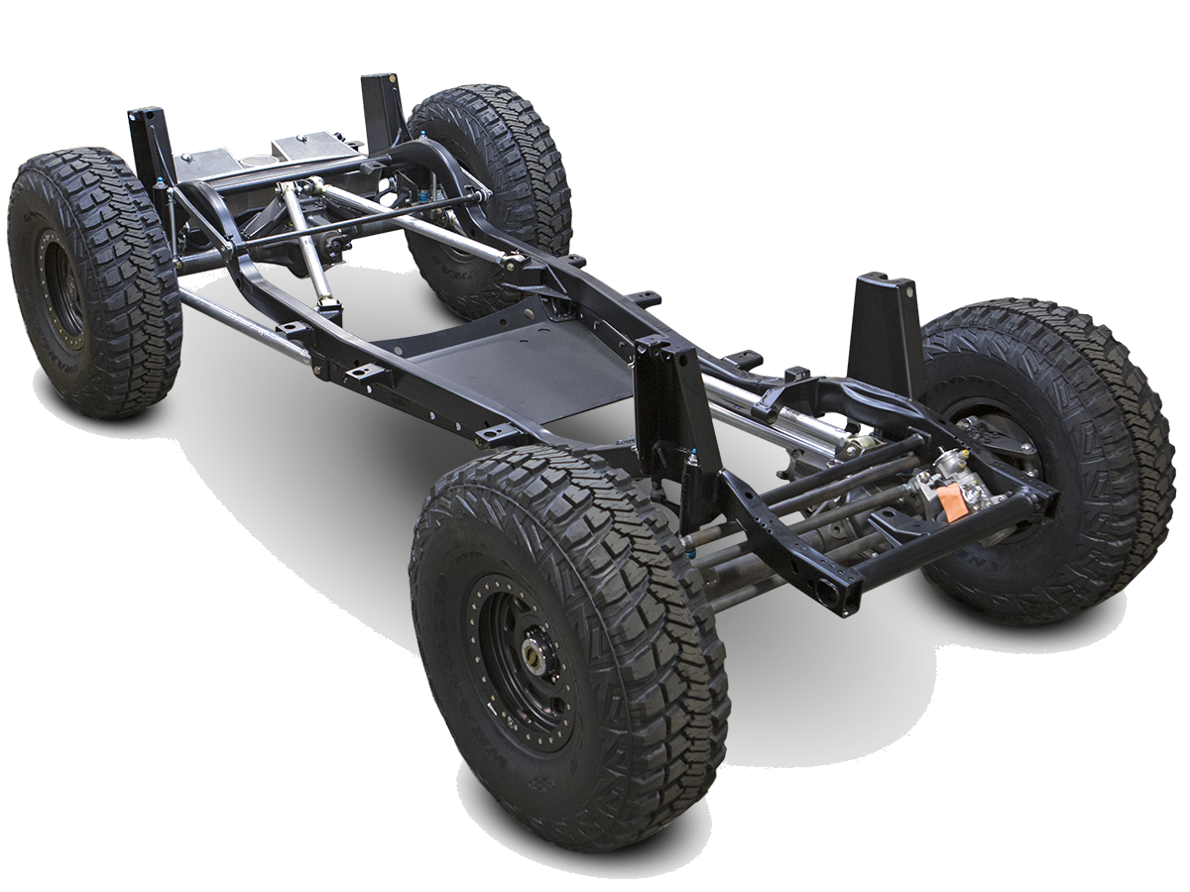
انواع پلتفرم
7

Slide 8
نقش و جایگاه پلتفرم در پروژه IoT

Slide 9
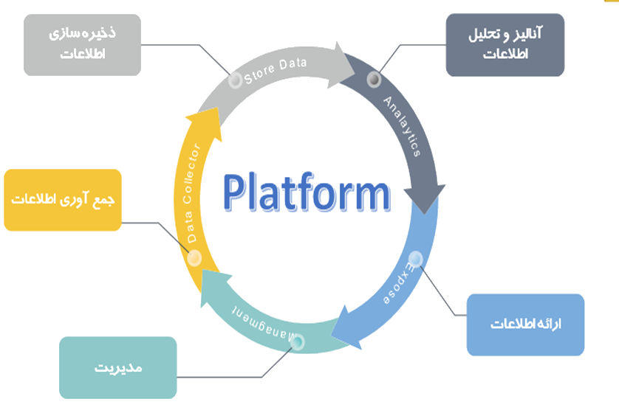
فاکتورهای پلتفرم
1-جمع آوری اطلاعات
2-ذخیره سازی اطلاعات
3-آنالیز و تحلیل اطلاعات
4-ارائه اطلاعات
5-مدیریت
9

Slide 10
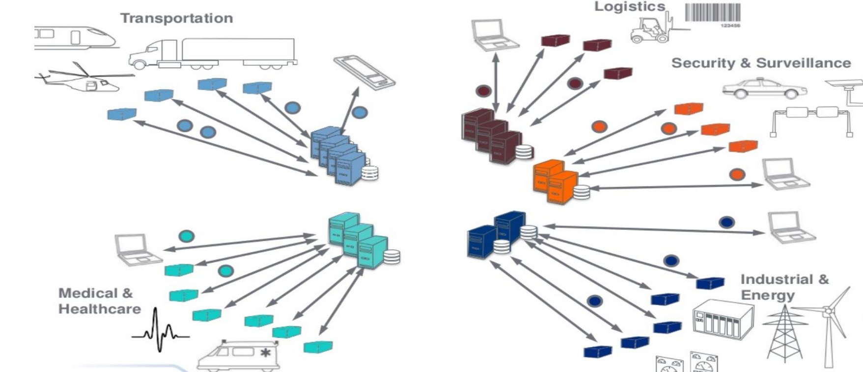
پلتفرم جزیره ای
10

Slide 11
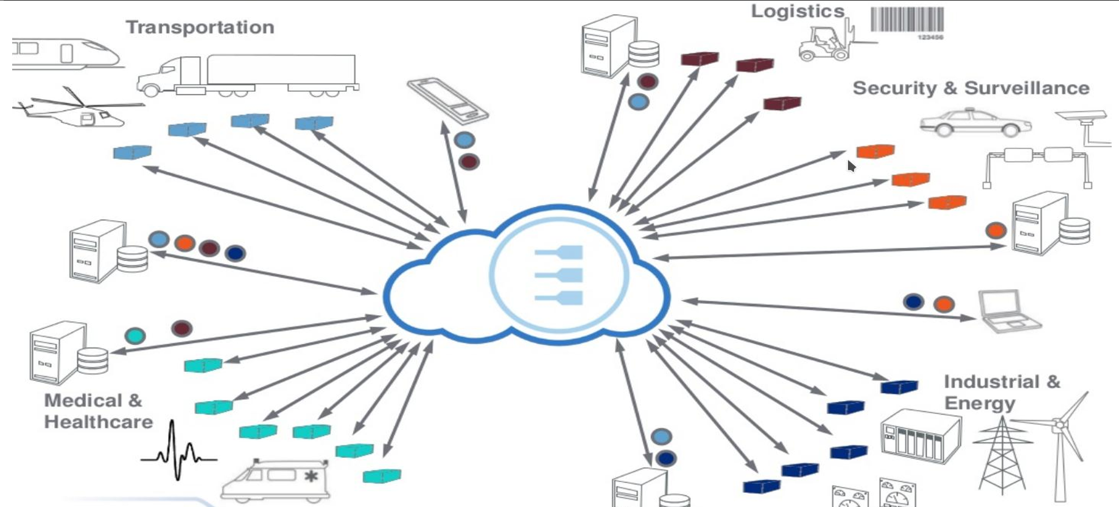
پلتفرم مرکزی
11

Slide 12
تحلیل پلتفرم اینترنت اشیا

Slide 13
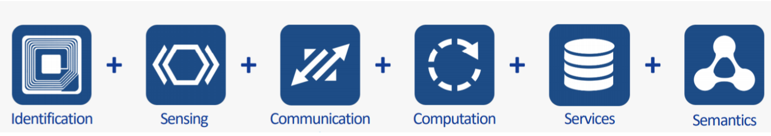
مدل مفهومی پلتفرم اینترنت اشیا
13

Slide 14
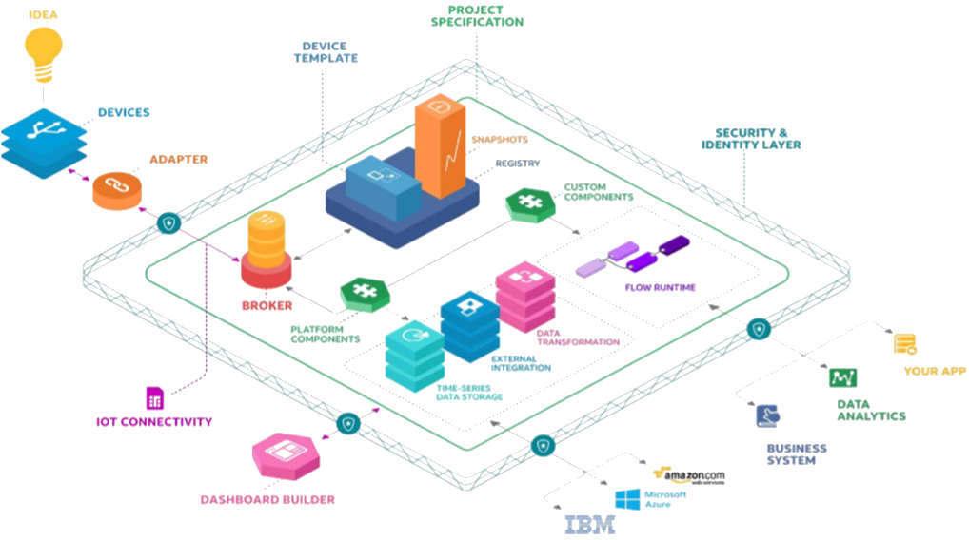
جراحی ساختار پلتفرم
14

Slide 15
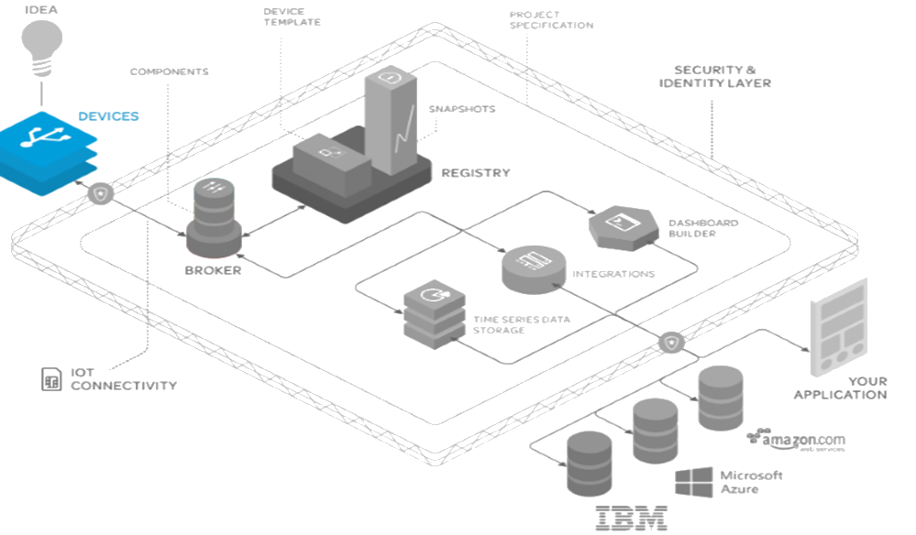
تجهیزات
15

Slide 16
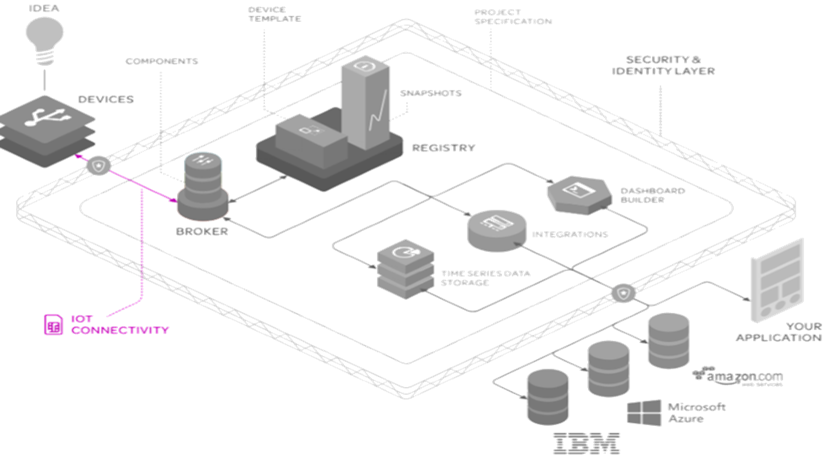
ارتباطات
16

Slide 17
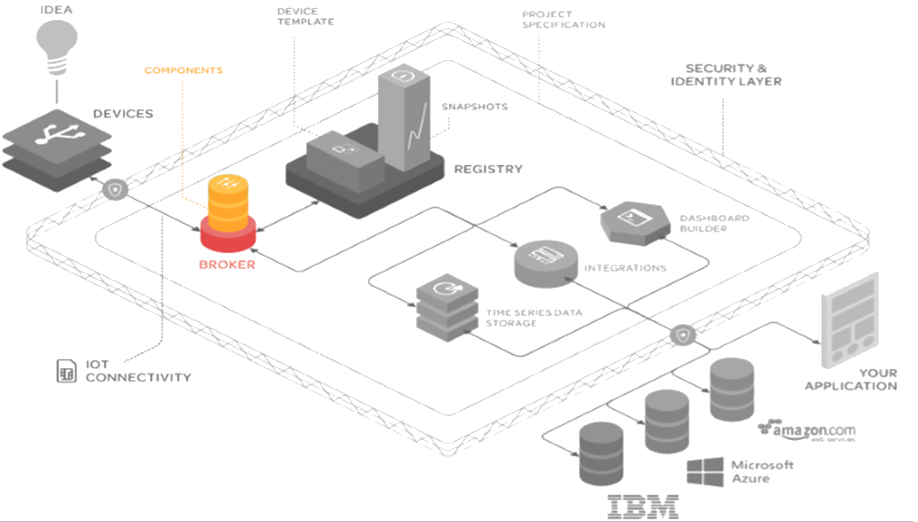
بروکر
17

Slide 18
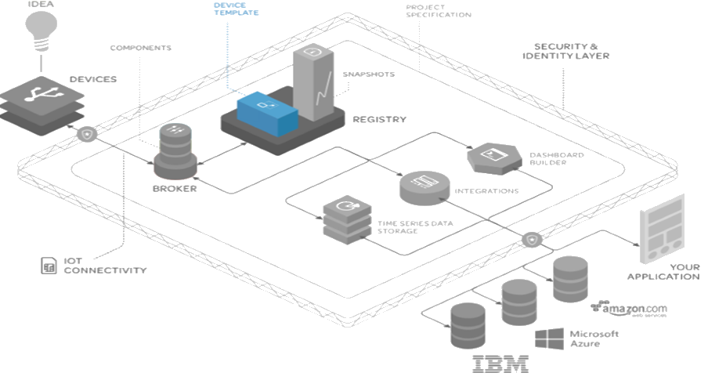
قالب اطلاعات
18

Slide 19
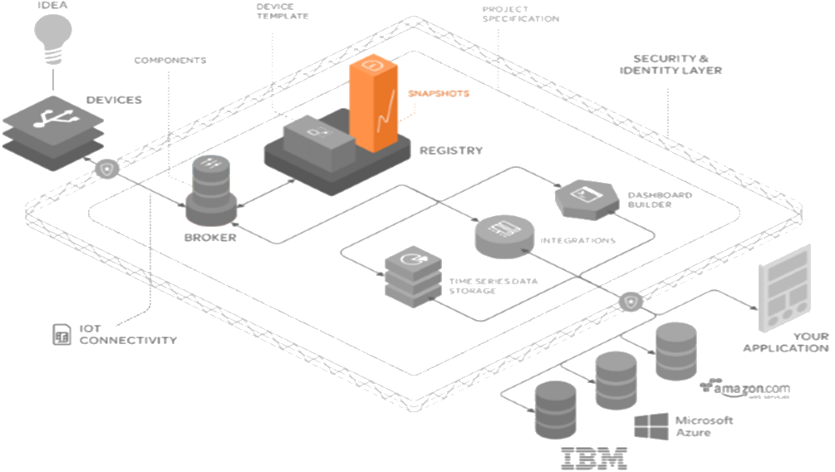
ذخیره سازی داده ها
19

Slide 20
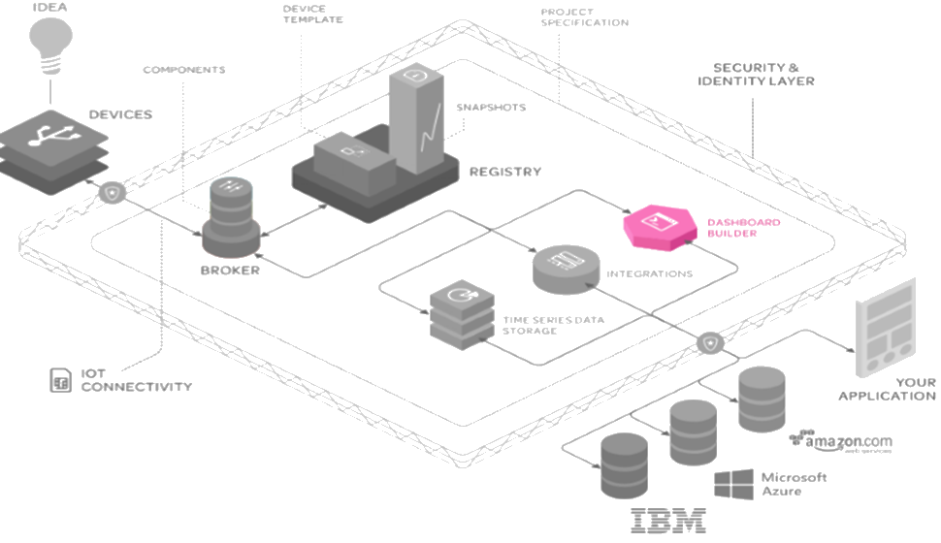
ایجاد داشبورد و مصورسازی
20

Slide 21
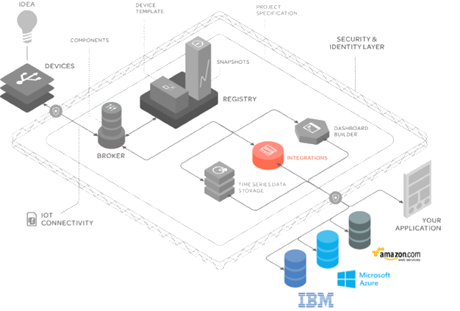
یکپارچه سازی
21

Slide 22
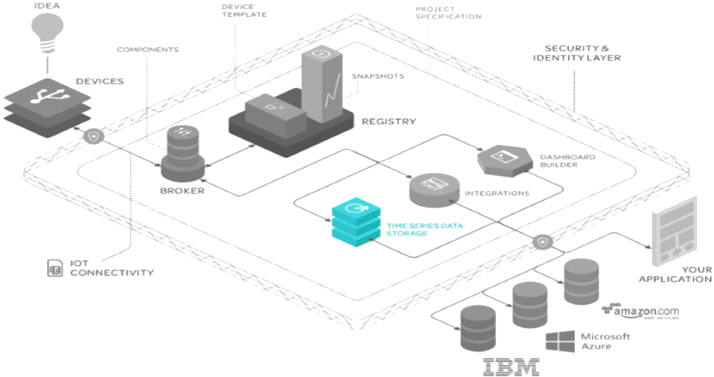
ذخیره سازی اطلاعات مبتنی بر زمان
22

Slide 23
چند پلتفرم پرکاربرد

Slide 24

Kaa
تولید شده برپایه زبان جاوا
سازگاری با انواع دستگاه ها و اشیا
تدارک و کانفیگ دستگاه ها از راه دور
جمع آوری و آنالیز داده های سنسور
آنالیز وضعیت نوتیفیکیشن های رسیده به کاربر
ایجاد SDK و API برای دیوایس های مختلف
24

Slide 25
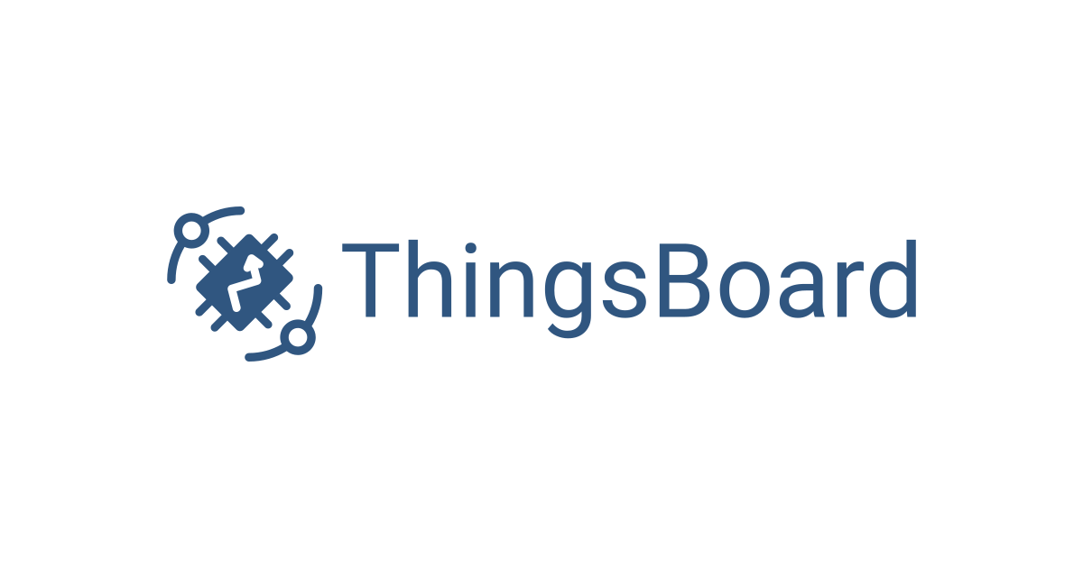
Things board
پیاده سازی شده با زبان جاوا
قابلیت پیاده سازی مبتنی بر Docker/Container
دارای ماژول ساخت داشبورد
قابلیت گسترش پذیری
پشتیبانی از پروتکل های Mqtt ، CoAp و Rest
25

Slide 26
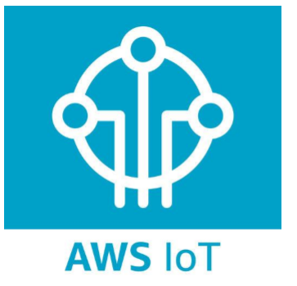
AWS
قابلیت گسترش با توجه به یکپارچگی با خدمات آمازون
پیاده سازی پروتکل های Mqtt، Rest
امکان استفاده از سرویس آنالیز داده
26

Slide 27
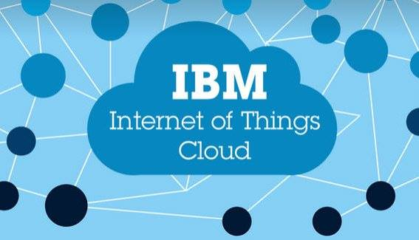
IBM
پنل قدرتمند
زیرساخت قدرتمند
قابلیت یکپارچه سازی با سامانه هوش مصنوعی
27

Slide 28

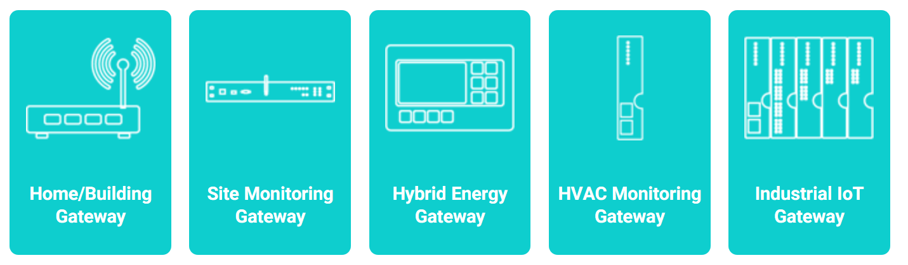
شرکت فرینه فناور
تولید سخت افزارهای اختصاصی
28

Slide 29
مقایسه پلتفرم های متن باز
IOT software platform | Device management | Integration | Support for visualizations | Protocols for data collection | DB
KAA | YES | Portable sdk available to integrate any particular platform, REST API | YES | Mqtt, coap, xmpp, tcp, http | MongoDB, Cassandra, Hadoop, Oracle, NoSQL
ThingSpeak | NO | Rest and mqtt API | NO | http | MySQL
DeviceHive | *UnKnown | Rest and mqtt API | YES | Rest, websocket or mqtt | PostgreSQL, SAP Hana DB
Zetta | NO | Rest API | NO | http | *Unknown
Thingsboard.io | YES | Rest API | NO | Mqtt, coap, http | Cassandra
29

Slide 30
نمونه کاربرد مرتبط با پروژه های مرکز تحقیقات فضایی

Slide 31
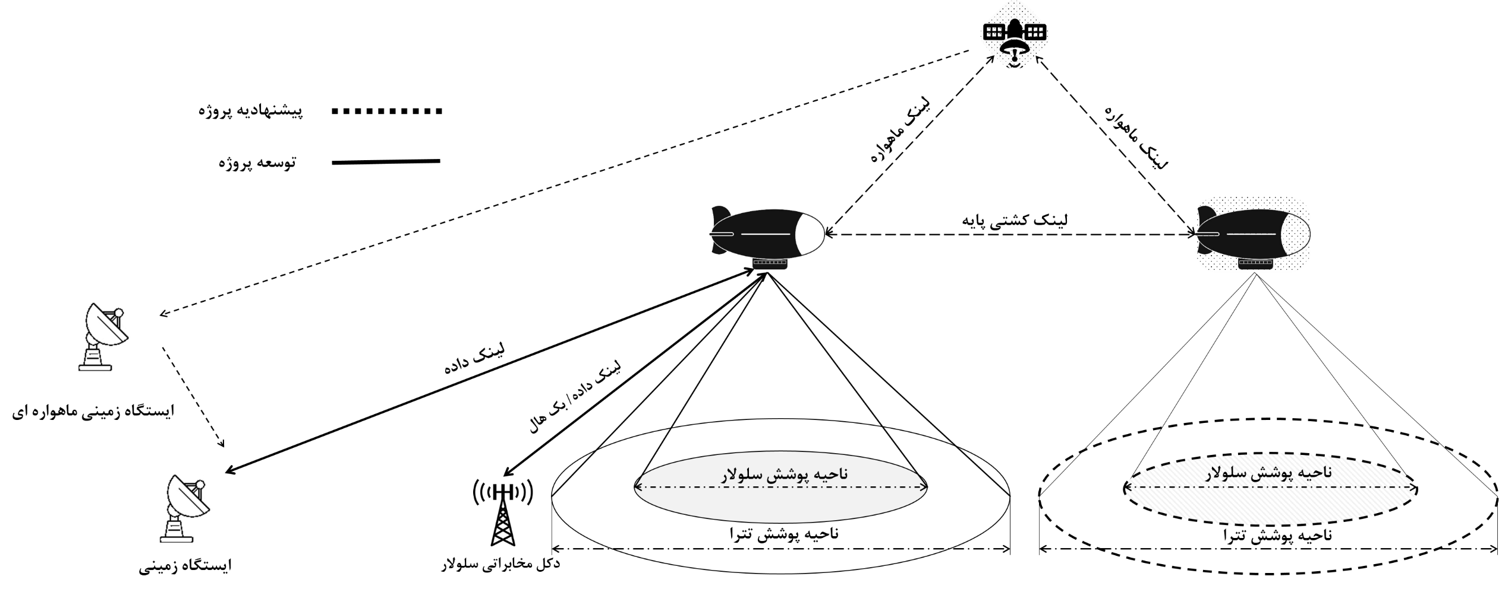
نمای کلی از ارتباطات محموله‌های مخابراتی کشتی هوایی
31

Slide 32


Slide 33
کاربرد کشتی هوایی Alibaba cloud sky
کنتور هوشمند
شهر هوشمند
کشاورزی هوشمند
صنایع هوشمند
https://www.semtech.com/company/press/semtech-and-alibaba-cloud-expands-iot-collaboration-with-lora-technology-in-china

Slide 34
باتشکر
32

